Slide 1
서지훈 석제노 정태웅
1st Checkpoint
SW Engineering Team Project

Slide 2
CONTENTS
01
02
03
04
Project Outline
Problem
Statement
Requirments
System
Model

Slide 3
01.
Project Outline
Sentimental anlaysis for product rating
감정 분석 시스템
저희가 선정한 주제는
Sentimental analysis for product rating
입니다.
특정 제품에 대한 유저의 평가를 분석해, 상품의 가치를 매기는 시스템 개발을 목적으로 합니다.
감정 분석 시스템은 댓글 등 유저의 평가에서 긍정, 부정 등의 정서에 맞는 키워드를 분석해
데이터베이스에 저장된 키워드와의 비교분석 & 감정분석 알고리즘(아몰랑 있다고쳐)을
통해 사용자의 애플리케이션 사용 경험을 향상시킬 수 있습니다.

Slide 4
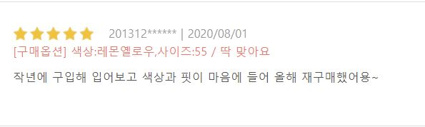
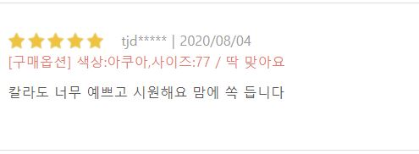
02.
Problem Statement
Problem : Review Strainer
사람들은 인터넷으로 쇼핑을 할 때 리뷰를 보고서 살지 말지 정하는 경우가 많습니다.
물건을 직접적으로 볼 수 없는 대신, 이전 구매자들이 남긴 글을 보고 상품을 평가하는 것입니다.
판매자는 이러한 경향을 잘 알고 있기에, 판매하는 상품의 리뷰에 가장 높은 별점과 평가를 남기는 아르바이트를 고용하기도 합니다.
긍정적 유저 평가 예시 )

Slide 5
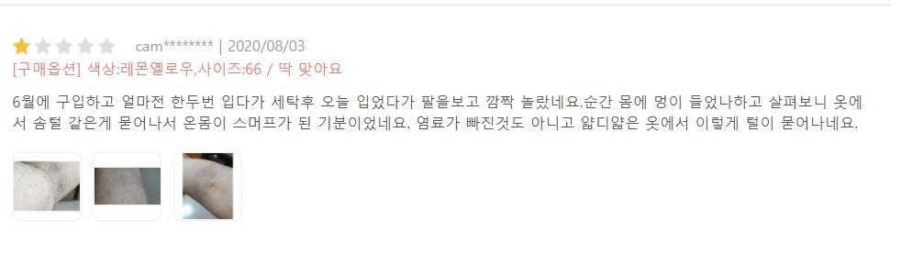
02.
Problem Statement
Problem : Review Strainer
그러나 긍정적인 평가가 상품의 구매에 미치는 영향은 미미합니다. 구매자 또한 앞에서 언급한 상황을 인지하고 있어, 5점 만점의 긍정적인 평가만을 보고 상품을 고르기보단 실 사용 후기의 안 좋은 점을 고려하여 상품을 살지 말지 결정하는 경우가 많습니다.
실 사용 유저 평가 예시 )

Slide 6
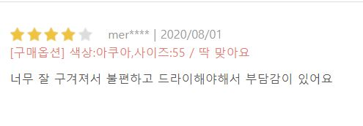
02.
Problem Statement
Problem : Review Strainer
또한 다음과 같이 사용자 평점은 높지만 구매 시 유의해야할 사항들에 대해 적은 글 또한 구매자의 선택에 영향을 끼치게 됩니다.
따라서 저희는 크롬확장프로그램 ’Review Strainer’ 를 통해 사용자에게 불필요한 정보들을 제한하고 사용자에게 도움이 될 만한 글들을 Sentiment Analysis를 통해 판별 후 강조해 주어 사용자의 상품 선택에 도움을 줄 것입니다.
유용한 유저 평가 예시 )

Slide 7
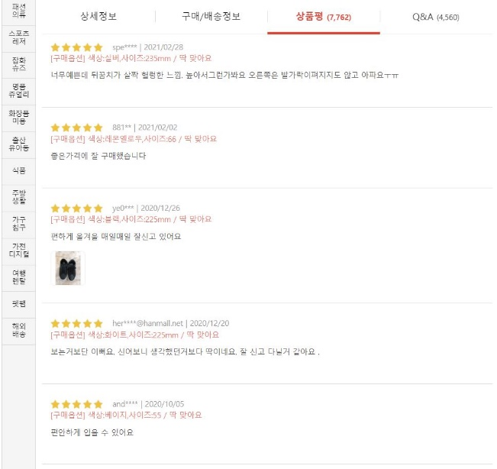
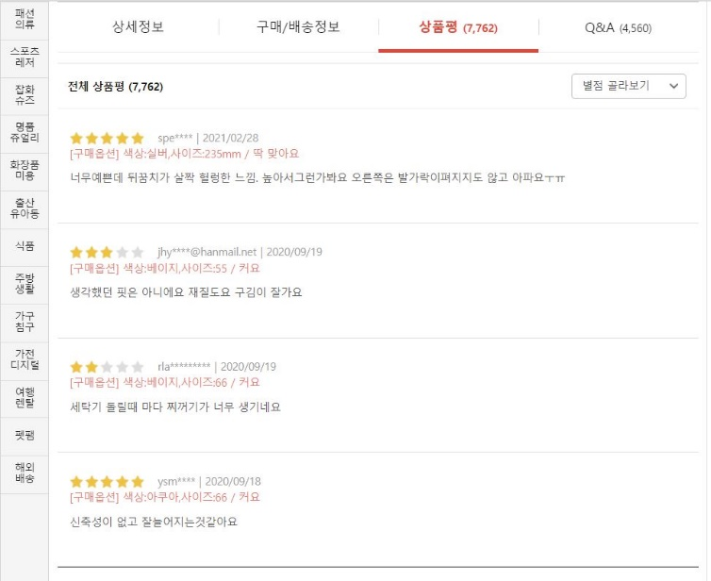
02.
Problem Statement
Senario
사용자가 크롬 브라우저에서 확장프로그램 Review Strainer를 마우스로 클릭하면, 3가지 옵션 리스트가 나열되고 클릭하여 선택할 수 있습니다. ‘별점’ 옵션은 클릭-드래그를 통해 별점을입력할 수 있습니다. 입력에 따라 해당 별점 이상의 리뷰 글들을 html상에서 자동으로 가리게 될 것입니다.
‘매크로 리뷰 차단’ 옵션은 html상에서 리뷰 글들을 Sentiment Analysis통해 판단한 뒤, 무조건적인 칭찬 리뷰들을 가려줄 것입니다.
설정 적용 전
설정 적용 후

Slide 8
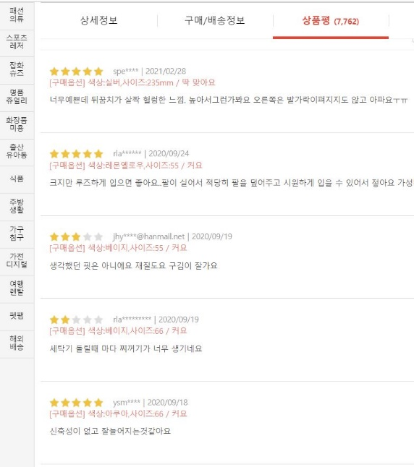
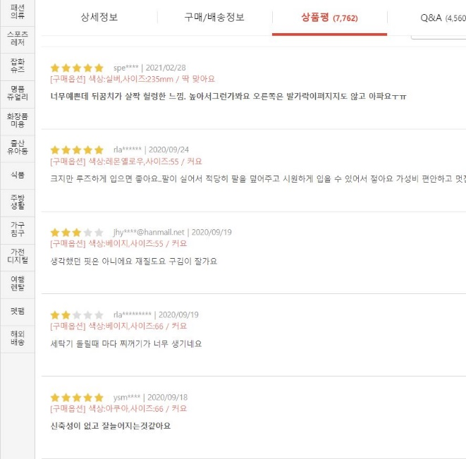
02.
Problem Statement
Senario
‘판단에 도움되는 리뷰글 강조’ 옵션은 html 상에서 리뷰 글들을 별점과 Sentiment aAnalysis통해 판단한 뒤, 어느 한쪽에 치우치지 않고 사용자의 판단에 도움이 될 리뷰 글들을 강조해줍니다.
설정 적용 전
설정 적용 후

Slide 9
03.
Requirements
(IEEE-830)
REQ-1 (FR / 2) : 시스템은 크롬 확장프로그램 란에 추가된 UI를 마우스 클릭을 통해 별점 설정 구간, 매크로 리뷰 차단 여부 버튼, 판단에 도움되는 리뷰글 강조 여부 버튼, 설정 적용 버튼을 나열할 수 있어야 합니다.
REQ-2 (FR / 3) : 시스템은 사용자가 마우스 클릭과 드래그를 통해 별점을 0단계에서 5단계까지 지정할 수 있게 해야 하고, 입력을 반영해 브라우저를 갱신해 보여줄 수 있어야 합니다.
REQ-3 (FR / 4) : 시스템은 사용자가 마우스 클릭을 통해 매크로 리뷰 차단 여부 버튼을 눌러 활성화할 수 있게 해야하고, 입력을 반영해 무조건적인 칭찬이 적힌 리뷰글들을 가린 브라우저로 갱신해 보여줄 수 있어야 합니다.
REQ-4 (FR / 5) : 시스템은 사용자가 마우스 클릭으로 판단에 도움되는 리뷰글 강조 여부 버튼을 눌러 활성화할 수 있게 해야하고, 입력을 반영해 도움되는 리뷰글들을 강조해 눈에 띄게 한 브라우저로 갱신해 보여줄 수 있어야 합니다.
REQ-5 (NFR / 1) : 시스템은 사용자로 하여금 프로그램 활성화 여부 버튼이 활성화될 시, 해당하는 설정을 기반으로 html의 구성 요소를 삭제해 주거나 폰트를 비롯한 방법을 이용해 강조할 수 있어야 합니다.

Slide 10
03.
Requirements
User Stories
FR_01: 유저는 크롬확장 프로그램을 import함으로써 프로그램을 실행시킬 수 있습니다.
FR_02: 유저는 UI에 표시된 별점 설정 구간, 매크로 리뷰 차단 여부 버튼, 판단에 도움되는 리뷰글 강조 여부 버튼, 프로그램 활성화 여부 버튼을 이용해 프로그램을 조작할 수 있습니다.
FR_03: 유저는 별점 설정 구간을 조작함으로써, 특정 별점 이상, 또는 별점 이하의 리뷰글을 무시하거나 강조할 수 있습니다.
FR_04: 유저는 매크로 리뷰 차단 여부 버튼을 통해 무조건적인 칭찬이 적힌 리뷰글들을 가릴 수 있습니다.
FR_05.:유저는 판단에 도움되는 리뷰글 강조 여부 버튼을 통해 도움되는 리뷰글들을 강조해 눈에 띄게 할 수 있습니다.
FR_06: 유저는 로컬에 저장된 설정값에 따라 프로그램을 실행 할 때마다 설정 값이 적용된 상태로 크롬 브라우저를 사용할 수 있습니다.
FR_07: 유저는 설정 적용 버튼을 통해 프로그램을 적용하거나 멈출 수 있습니다.
NFR_01: 이 프로그램은 사용자의 현명한 구매를 도울 수 있습니다.
NFR_02: 이 프로그램은 간단한 조건 수정이 가능하며 접근성이 뛰어나 빠르고 편하게 작동시킬 수 있습니다.
NFR_03: 이 프로그램은 크롬 확장프로그램으로서 쉽고 빠른 설치와 백그라운드 확장 지원이 가능합니다.

Slide 11
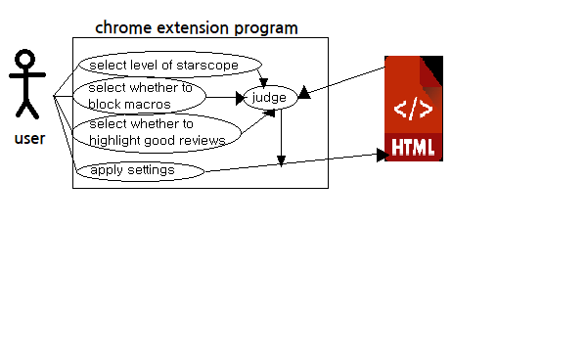
04.
System Model
Use case Prototype

Slide 12
04.
System Model
Use case
Actor | Actor’s Goal | Use Case Name
유저 | 크롬 확장프로그램 Review Strainer를 실행, 조작하는 것 | UC-1: 확장 프로그램 조작

Slide 13


04.
System Model
Use case
크롬 브라우저
Filter
크롬 확장 프로그램
UC-1-1 : 별점 기준 거르기
Analysis
System
<<include>>
UC-1-2: 매크로 리뷰 거르기
<<participate>>
UC-1: 확장 프로그램 조작
<<Initiate>>
UC-1-3: 적절한 리뷰 강조
Server
Data?
<<participate>>
UC-1-4: 프로그램 (비)활성화
User
Local
Setting
<<Initiate>>
UC-2 : 활성화 상태 -기존 설정 적용
<<initiate>>
<<extend>>
<<initiate>>
쇼핑몰 웹사이트
상품페이지 방문
<<extend>>
UC-3:비 활성화 상태로 브라우저 이용

Slide 14
04.
System Model
Use case 1-3 : 적절한 리뷰 강조
Use case 1-3 | 적절한 리뷰 강조
Related Requirement | FR1, FR2, FR5, FR6, FR7
Initiating Actor

Slide 15
04.
System Model
Domain Model for UC 1-3 : Responsibility Description
Responsibility Description | Type | Concept Name
내부, 외부에서 오가는 모든 요청을 수집하거나 전달하고, Use case와 연관된 모든 객체들의 동작을 조정 | D | Controller
유저가 설정한 값(예:프로그램 활성화 여부를 나타내는 값)을 담아두는 것 | K | SettingKey
SettingKey들을 모아둔 저장소 | K | KeyStorage
유저 마우스 입력값 | D | MouseEntry
키 값에 따라 해당 설정값들을 적용 | D | KeyApply
받은 데이터로 Sentimental Analysis를 실행하여 적절한 결과도출 | D | Analyst
조건 또는 분석결과에 따라 데이터를 거름 | D | filter
분석 결과가 이치, 상식에 맞는지 정량적으로 표기한 값 | K | Validity
걸러진 데이터 기반 웹 페이지 갱신 실행 | D | Update Operator

Slide 16
04.
System Model
Domain Model for UC 1-3 : Extracting the Association
Concept Pair | Association Description | Association Name
Controller <-> SettingKey | Controller가 확장 프로그램에 유저가 설정했던 값을 요청 | requests data
MouseEntry <-> Controller | 마우스 입력 값은 컨트롤러를 통함 | conveys data
Analyst <-> Filter | Analyst가 Filter에 분석 데이터 전달 | conveys analysis result
Controller <-> Filter | Filter에 의해 걸러진 데이터를 Controller를 통하여 전달 | conveys data
SettingKey <-> Filter | 어떤 옵션으로 프로그램을 이용할 것인지:거르기의 기준 전달 | conveys data

Slide 17
04.
System Model
Domain Model for UC 1-3 : Extracting the Attributes
Concept | Attributes | Attribute Description
SettingKey | 설정 값 정보 | 유저가 확장프로그램의 모드? 를 설정한 값을 나타내는 정보.
Analyst | 분석 알고리즘 | 텍스트를 분석하는 알고리즘
Validity | 적합성 값 | 분석 결과가 얼마나 적합한지를 나타내는 척도

Slide 18
04.
System Model
Domain Model for UC 1-3

Slide 19
Thank you
서지훈 석제노 정태웅

